Slide 1


Presidente
Federmotorizzazione
Simonpaolo Buongiardino
CONVEGNO FEDERMOTORIZZAZIONE
14 novembre 2017

Slide 2












FIAA

Slide 3
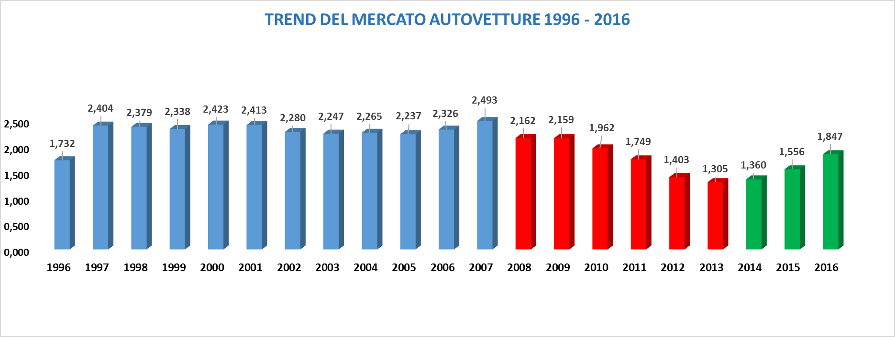
Fonte: Anfia NB: volumi in mln di unità
TRA IL 2008 E IL 2014 IL MERCATO DELLE AUTOVETTURE HA SUBITO UN –50%
PARI A UNA PERDITA DI 5 MILIONI DI VENDITE

Slide 4
IMMATRICOLAZIONI IN ITALIA PER TIPOLOGIA PROPRIETARIO
NB: aziendali, demo, courtesy car, Km0
Valore fatturato auto:
2015 = 30.855.706.478 € 2016= 36.478.925.162 (crescita +18%)
Fonte: UNRAE
Elaborazione dati: FEDERMOTORIZZAZIONE

Slide 5
Il valore del mercato italiano 2016
Elaborazione dati: FEDERMOTORIZZAZIONE

Slide 6
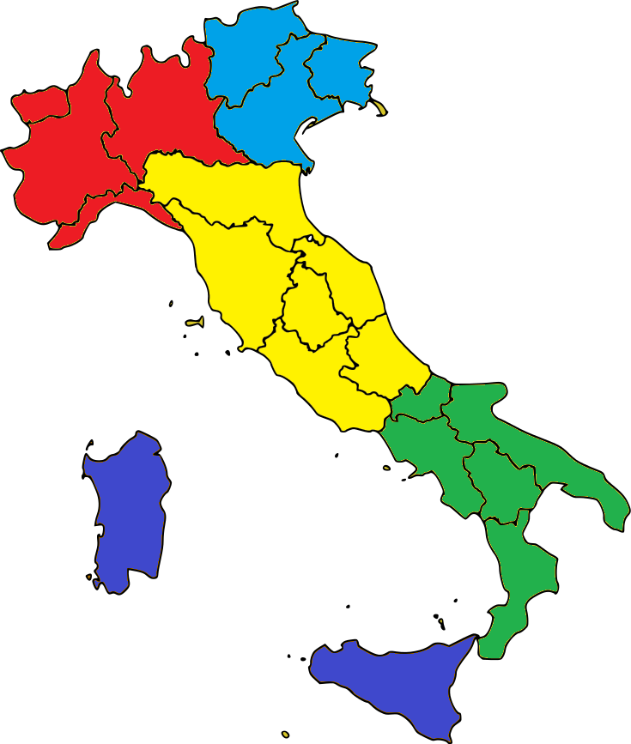
IMMATRICOLAZIONI PER AREA GEOGRAFICA
Fonte: ACI
Elaborazione dati e grafica: FEDERMOTORIZZAZIONE

Slide 7
IMMATRICOLAZIONI PRE PROVINCE - PUGLIA
CRESCITA ITALIA
+ 17,3 %
CRESCITA
PUGLIA
+ 17,80 %
Fonte: UNRAE
Elaborazione dati: Federmotorizzazione

Slide 8
RAPPORTO SU VEICOLI COMMERCIALI - PUGLIA
MERCATO NAZIONALE
2015 | 2016
119094 | 177218
+ 48,81%
MERCATO PUGLIA
2015 | 2016
2909 | 3961
+ 36,16%
Fonte: UNRAE
Elaborazione dati: Federmotorizzazione

Slide 9
PARCO CIRCOLANTE AL 31/12/2016 PER ALIMENTAZIONE - PUGLIA
Fonte: UNRAE
Elaborazione dati: Federmotorizzazione

Slide 10
PARCO CIRCOLANTE AL 31/12/2016 PER ALIMENTAZIONE E CLASSE EURO - PUGLIA
MEDIA PONDERATA DI EMISSIONI CO2 SULLE IMMATRICOLAZIONI DI AUTOVETTURE E FUORISTRADA
Fonte: UNRAE
Elaborazione dati: Federmotorizzazione

Slide 11
RAPPORTO SU USATO - PUGLIA
FONTE:ACI, Pubblico Registro, elaborazione di Federmotorizzazione

Slide 12

RESTA IN CONTATTO CON LA TUA FEDERAZIONE
SEDE ROMA
PIAZZA G.G. BELLI, 2
ROMA – 00153
T: 06.5866305
SEDE OPERATIVA MILANO
CORSO VENEZIA, 47
MILANO – 20121
T: 02.7750288
federmotorizzazione@unione.milano.it
www.federmotorizzazione.it

